Slide 1


ΤΜΗΜΑ ΔΙΟΙΚΗΣΗΣ ΕΠΙΧΕΙΡΗΣΕΩΝ ΚΑΙ ΟΡΓΑΝΙΣΜΩΝ
Ακαδημαϊκό έτος
2025-2026
Γενικές Αρχές Λογιστικής
Οκτώβριος 2025
Κρεμαστιώτη Βασιλική, Εντεταλμένη διδάσκουσα ΠΑΠΕΛ

Slide 2

Οργάνωση διδασκαλίας
Τρόπος Παράδοσης: Πρόσωπο με πρόσωπο
Ημέρα και ώρα μαθήματος:
Πέμπτη 15:00-18:00 αίθουσα Δ04
Τύποι Εκπαιδευτικού Υλικού:
I. Δια ζώσης σημειώσεις
II. E-class: Γενικές Αρχές Λογιστικής Κρεμαστιώτη Βασιλική
Κρεμαστιώτη Βασιλική, Εντεταλμένη διδάσκουσα ΠΑΠΕΛ

Slide 3
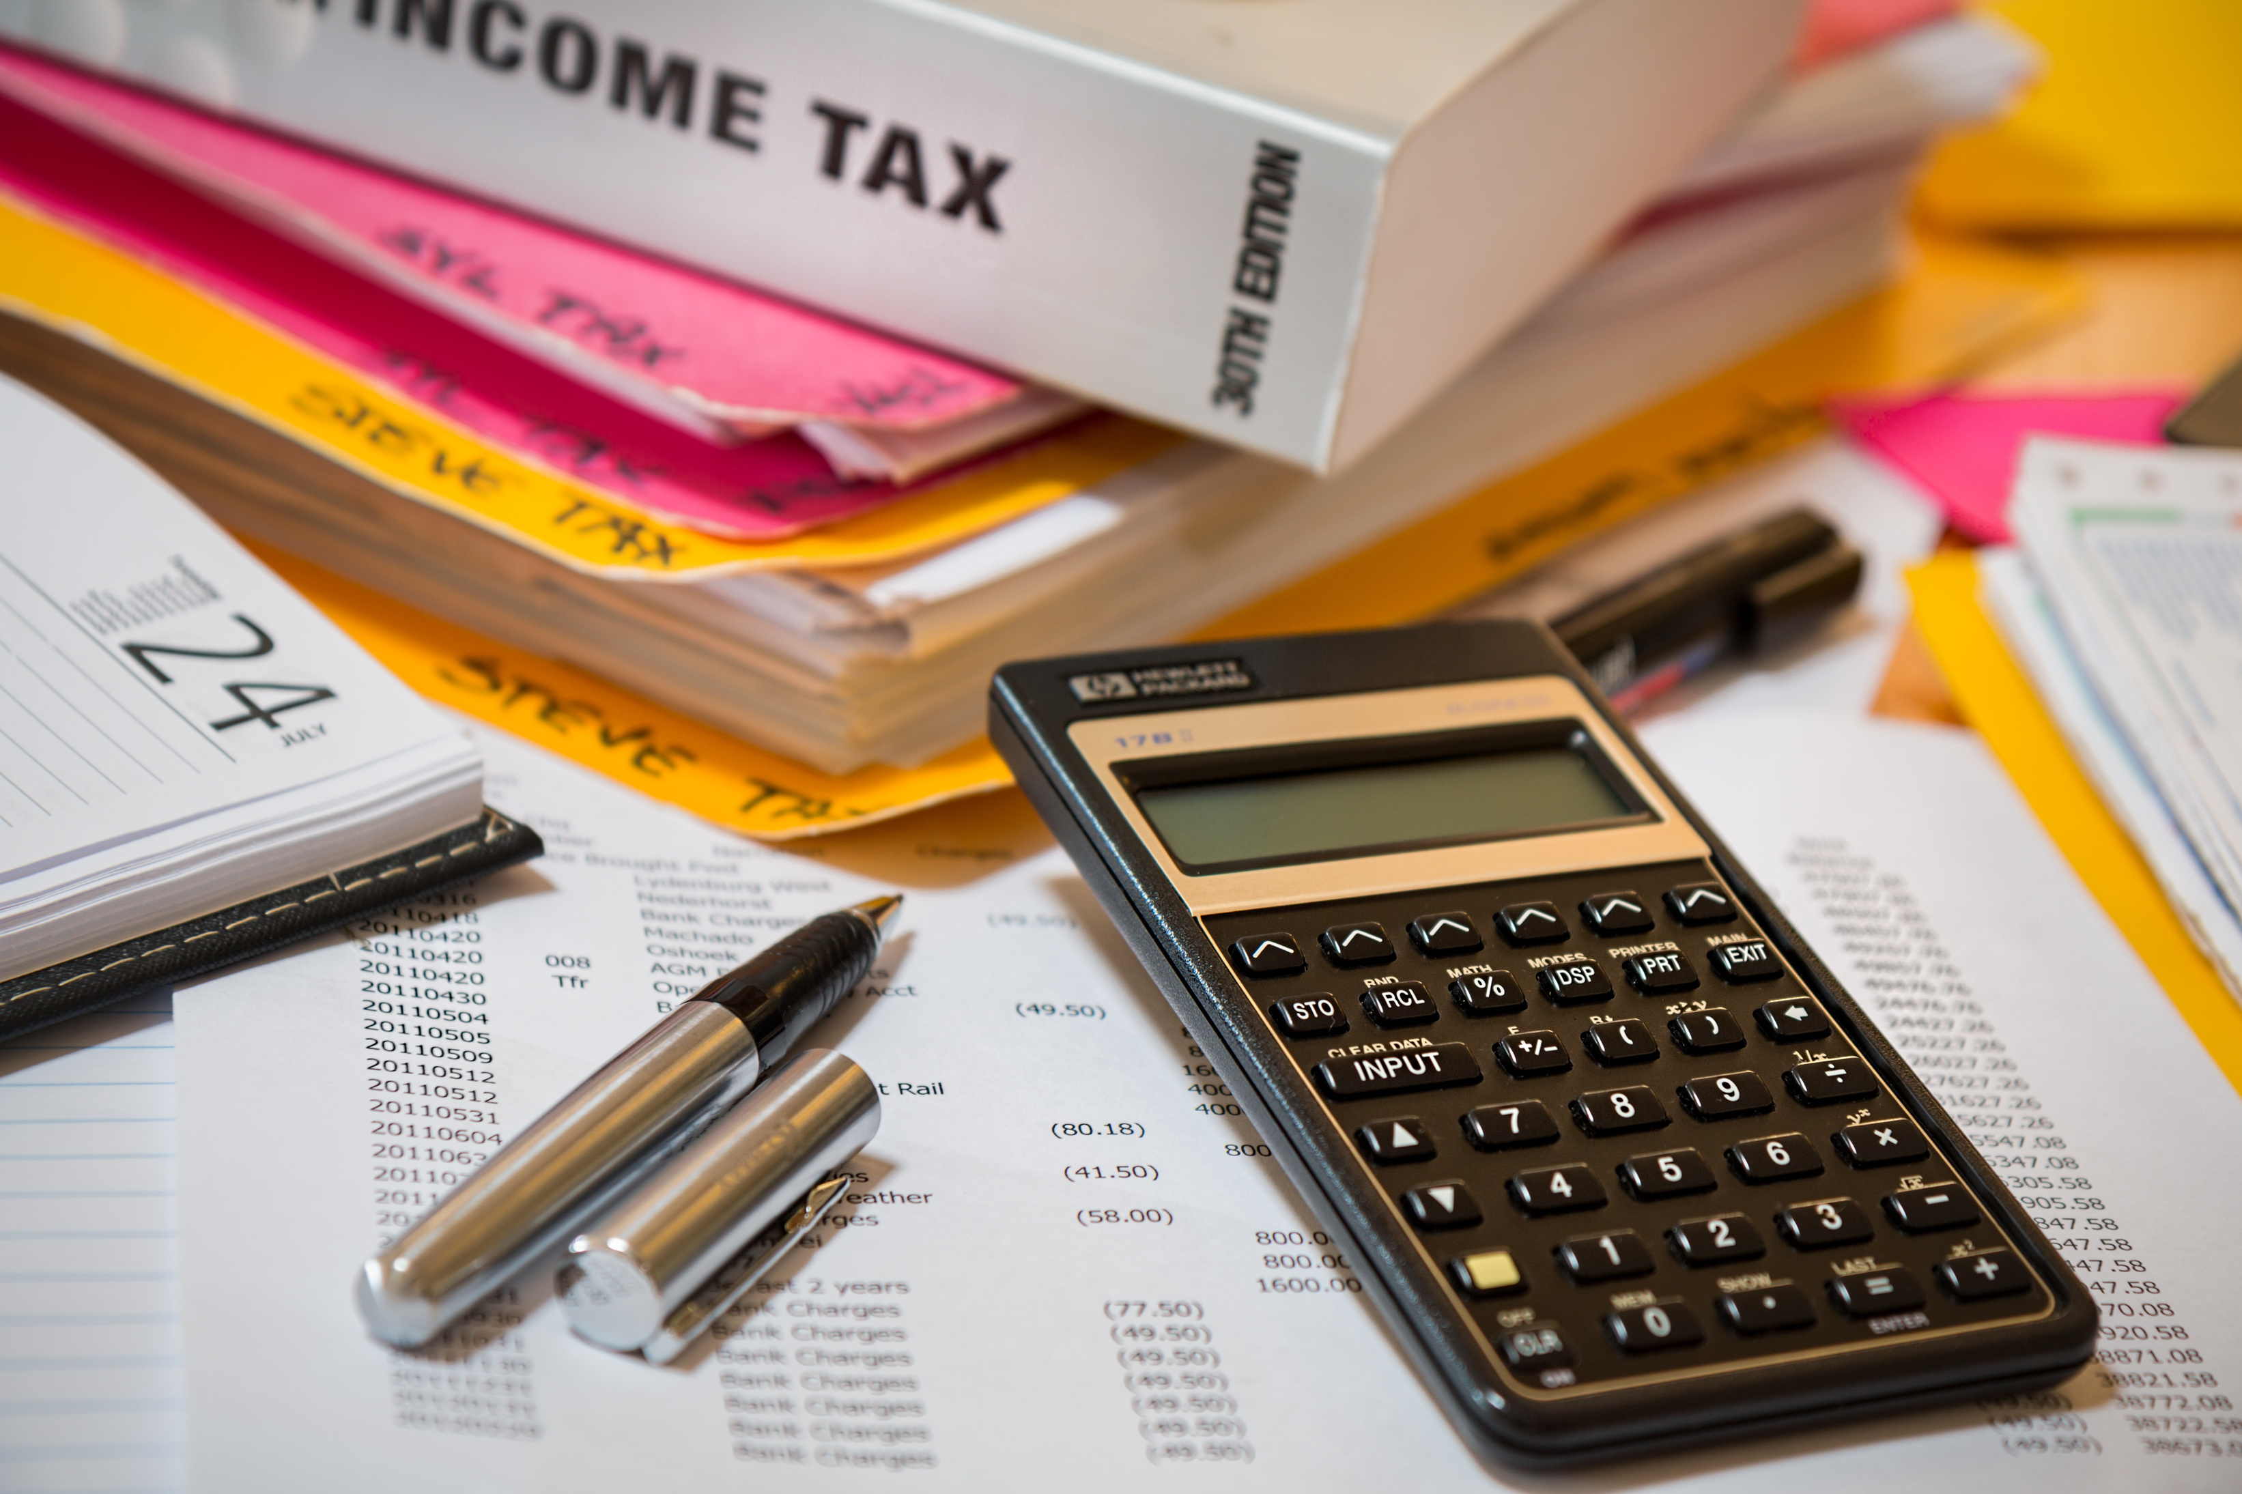

Τρόπος εξέτασης του μαθήματος
■Το μάθημα εξετάζεται με υποχρεωτική εκπόνηση γραπτής εργασίας(word) με παρουσίαση
(power point) και συντελεστή 30%.
■Η εργασία θα πρέπει να είναι ομαδική (2-3 άτομα).
■Το υπόλοιπο 70% προέρχεται από τις γραπτές εξετάσεις στο τέλος του εξαμήνου.
Δήλωση ομάδων και θεμάτων εργασίας έως και την Πέμπτη 6/11/2025 είτε δια ζώσης είτε στα e-mail:
■v.kremastioti@go.uop.gr
Κρεμαστιώτη Βασιλική, Εντεταλμένη διδάσκουσα ΠΑΠΕΛ

Slide 4

Προτεινόμενα θέματα Εργασίας
Οικονομική Ανάλυση μιας εταιρείας
Ισολογισμός
Κατάσταση αποτελεσμάτων χρήσης
Ανάλυση Παγίων στοιχείων
Η σημασία της λογιστικής στην οικονομική αξιολόγηση των επιχειρήσεων
Οι βασικές λογιστικές αρχές και η εφαρμογή τους στην πράξη επιλέγοντας μια εταιρεία για την ανάλυση.
Διαφορές απλογραφικού και διπλογραφικού συστήματος.
Η συμβολή της νέας τεχνολογίας στην λογιστική των εταιρειών.
Κρεμαστιώτη Βασιλική, Εντεταλμένη διδάσκουσα ΠΑΠΕΛ

Slide 5

Διάρθρωση Εργασίας
■Περίληψη και λέξεις κλειδιά.
■Εισαγωγή(σκοπός της εργασίας).
■Μεθοδολογία (Θεωρητικό και εμπειρικό υπόβαθρο).
■Δομή της εργασίας ανά κεφάλαιο.
■Συμπεράσματα- Σχόλια
■Βιβλιογραφία: Επιστημονικά συγγράμματα, άρθρα και επίσημες πηγές. (Google scholar)
■Power-point:12-15 διαφάνειες πολύ περιεκτικές.
Κρεμαστιώτη Βασιλική, Εντεταλμένη διδάσκουσα ΠΑΠΕΛ

Slide 6


Περιγραφή Μαθήματος
Εκτίμηση ισολογισμού, κατάστασης ταμειακών ροών και ΚΑΧ.
• Κριτική σκέψη για την ανάλυση δεδομένων μιας επιχείρησης(κύκλος εργασιών, ταξινόμηση)
• Διαχείριση χρόνου και προτεραιοτήτων
• Άσκηση κριτικής και αυτοκριτικής
• Προαγωγή της δημιουργικής και ελεύθερης σκέψης
• Αναλυτική σκέψη μέσα από την κατανόηση οικονομικών καταστάσεων.
• Επίλυση προβλημάτων και ερμηνεία αριθμών
• Εξοικείωση με φορολογικά ζητήματα
• Οργανωτική ικανότητα μέσα από την κατάρτιση και τήρηση αρχείων
• Οι φοιτητές μέσα από την διδασκαλία θα μπορούν να χρησιμοποιούν την λογιστική πληροφόρηση για επιχειρηματικές αποφάσεις.
• Χρήση ψηφιακών εργαλείων λογιστικής και λογισμικών (Epsilon Net)
• Αυτόνομη ή Ομαδική εργασία και παρουσίαση της.
Κρεμαστιώτη Βασιλική, Εντεταλμένη διδάσκουσα ΠΑΠΕΛ

Slide 7


Περιγραφή των ενοτήτων
1.Κατηγορίες οικονομικής μονάδας
2. Διακρίσεις της Λογιστικής
3. Έννοιες και σκοπούς της Λογιστικής
4. Βασικές Αρχές Λογιστικής
5. Απογραφή – Ισολογισμός
6. Λογιστικά Γεγονότα και λογιστικά σφάλματα
7. Μετασχηματισμούς της λογιστικής ισότητας
8. Πάγιο και Κυκλοφορούν Ενεργητικό
9. Παθητικό της Επιχείρησης και Ιδία Κεφάλαια
10. Ημερολόγιο- Καθολικό και Ισοζύγιο
11. Εγγραφές και κανόνες λειτουργίας των λογαριασμών
12. Εγγραφές τέλους χρήσης
13. Προσδιορισμό του αποτελέσματος χρήσης
Κρεμαστιώτη Βασιλική, Εντεταλμένη διδάσκουσα ΠΑΠΕΛ

Slide 8

Σκοπός του μαθήματος
Ειδικές δραστηριότητες για την εξοικείωση των φοιτητών.
Συγκεκριμένα, οι φοιτητές θα μπορέσουν να εξοικειωθούν με παίγνια προσομοίωσης πραγματικής επιχειρηματικής λειτουργίας (Business Games), όπου οι συμμετέχοντες θα έχουν την ευκαιρία να διαχειρίζονται μια εικονική επιχείρηση σε ανταγωνιστικό ή συνεργατικό περιβάλλον.
Έτσι, θα μπορέσουν να εκτιμήσουν και να αναλύσουν αρκετούς λογιστικούς δείκτες πράγμα που θα συμβάλλει στην ανάπτυξη των δεξιοτήτων τους.
Κρεμαστιώτη Βασιλική, Εντεταλμένη διδάσκουσα ΠΑΠΕΛ

Slide 9

Σας ευχαριστώ πολύ για την προσοχή σας!!!
v.kremastioti@go.uop.gr
Κρεμαστιώτη Βασιλική, Εντεταλμένη διδάσκουσα ΠΑΠΕΛ

